Slide 1
1차 프로젝트 화면 미리보기 민혜인

Slide 2
Index
Navbar
홈
글 목록
글 작성하기
회원가입
로그인
Carousel

Slide 3
회원가입 폼
Navbar
홈
글 목록
글 작성하기
회원가입
로그인
회원가입
ID:
이름:
비밀번호:
비밀번호
확인:
확인

Slide 4
회원가입 성공
Navbar
홈
글 목록
나의 작성글
글 작성하기
로그아웃
비밀번호 변경
회원 탈퇴
Carousel
ㅇㅇ님, 환영합니다.
Toast

Slide 5
로그인
Navbar
홈
글 목록
글 작성하기
회원가입
로그인
로그인
ID:
PW:
로그인

Slide 6
로그인 성공
Navbar
홈
글 목록
나의 작성글
글 작성하기
로그아웃
비밀번호 변경
회원 탈퇴
Carousel
ㅇㅇ님, 환영합니다.
Toast

Slide 7
비밀번호 변경하기
Navbar
홈
글 목록
나의 작성글
글 작성하기
로그아웃
비밀번호 변경
회원 탈퇴
비밀번호 변경
현재
비밀번호:
변경할
비밀번호:
확인

Slide 8
비밀번호 변경 성공
Navbar
홈
글 목록
나의 작성글
글 작성하기
로그아웃
비밀번호 변경
회원 탈퇴
Carousel
ㅇㅇ님,
비밀번호가 변경되었습니다.
Toast

Slide 9
회원 탈퇴하기
Navbar
홈
글 목록
나의 작성글
글 작성하기
로그아웃
비밀번호 변경
회원 탈퇴
회원 탈퇴
비밀번호:
탈퇴하시겠습니까?
확인

Slide 10
탈퇴 성공 (index로 돌아가기)
Navbar
홈
글 목록
글 작성하기
회원가입
로그인
Carousel

Slide 11
게시글 작성
Navbar
홈
글 목록
나의 작성글
글 작성하기
로그아웃
비밀번호 변경
회원 탈퇴
제목
본문
등록
취소

Slide 12
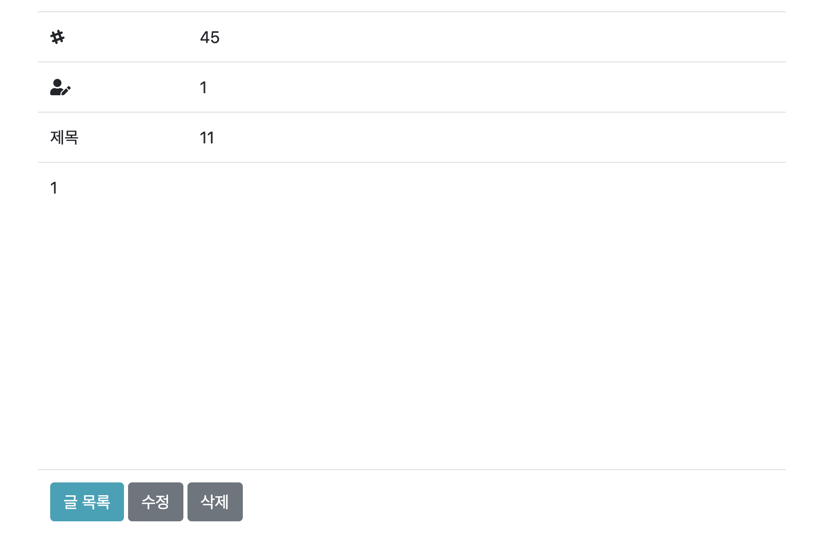
게시글 등록 시 화면 (등록한 게시글 보기)
Navbar
홈
글 목록
나의 작성글
글 작성하기
로그아웃
비밀번호 변경
회원 탈퇴
댓글 보기
Toggle

Slide 13
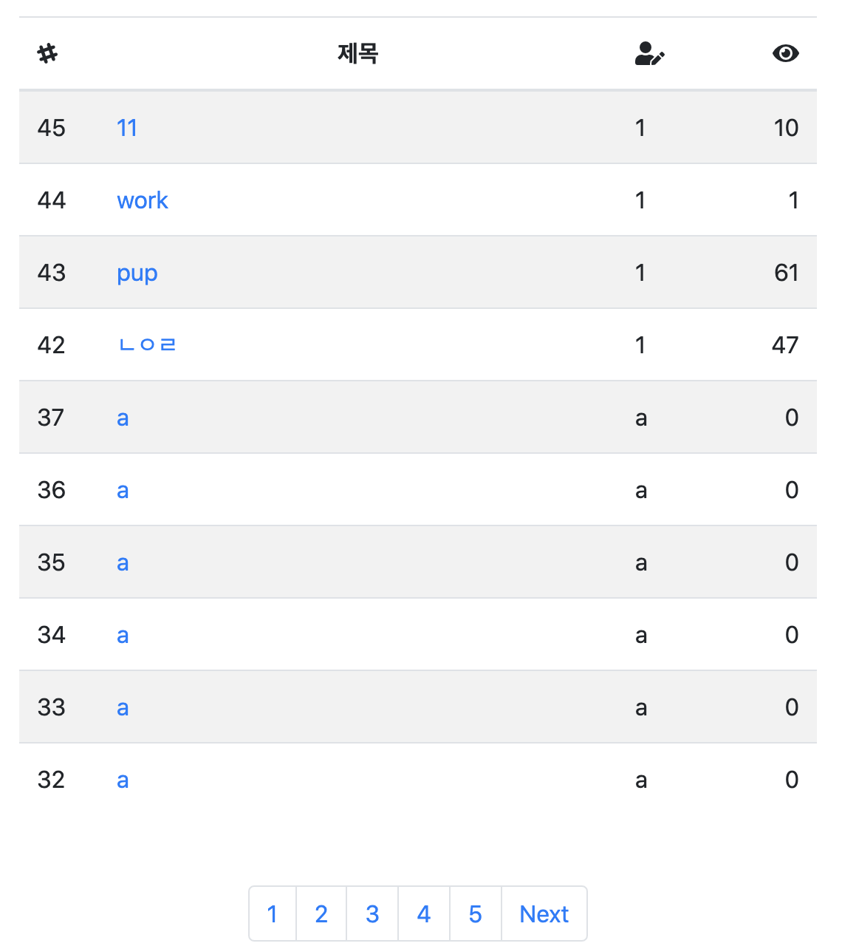
글 목록
Navbar
홈
글 목록
나의 작성글
글 작성하기
로그아웃
비밀번호 변경
회원 탈퇴

Slide 14
나의 작성글 목록
Navbar
홈
글 목록
나의 작성글
글 작성하기
로그아웃
비밀번호 변경
회원 탈퇴

Slide 15
게시글 보기
Navbar
홈
글 목록
나의 작성글
글 작성하기
로그아웃
비밀번호 변경
회원 탈퇴
댓글 보기
Toggle

Slide 16
댓글 작성 및 보기
Navbar
홈
글 목록
나의 작성글
글 작성하기
로그아웃
비밀번호 변경
회원 탈퇴
등록
댓글 작성자 등록일
삭제 수정
(내가 등록한 댓글일 경우)

Slide 17
댓글 수정
Navbar
홈
글 목록
나의 작성글
글 작성하기
로그아웃
비밀번호 변경
회원 탈퇴
등록
댓글 작성자 등록일
삭제 수정
(내가 등록한 댓글일 경우)

Slide 18
댓글 수정 성공
Navbar
홈
글 목록
나의 작성글
글 작성하기
로그아웃
비밀번호 변경
회원 탈퇴
등록
댓글 작성자 등록일
삭제 수정
(내가 등록한 댓글일 경우)

Slide 19
댓글 삭제
Navbar
홈
글 목록
나의 작성글
글 작성하기
로그아웃
비밀번호 변경
회원 탈퇴
등록
삭제하시겠습니까?
삭제 버튼 클릭 시 팝업
댓글 작성자 등록일
확인
취소
삭제 수정
(내가 등록한 댓글일 경우)

Slide 20
댓글 삭제 성공
Navbar
홈
글 목록
나의 작성글
글 작성하기
로그아웃
비밀번호 변경
회원 탈퇴
등록
댓글 작성자 등록일
삭제 수정
(내가 등록한 댓글일 경우)

Slide 21
게시글 수정
Navbar
홈
글 목록
나의 작성글
글 작성하기
로그아웃
비밀번호 변경
회원 탈퇴
제목
본문
등록
취소

Slide 22
게시글 수정 시 화면 (수정한 게시글 보기)
Navbar
홈
글 목록
나의 작성글
글 작성하기
로그아웃
비밀번호 변경
회원 탈퇴
댓글 보기
Toggle

Slide 23
게시글 삭제
Navbar
홈
글 목록
나의 작성글
글 작성하기
로그아웃
비밀번호 변경
회원 탈퇴
게시글 삭제
비밀번호:
게시글을 삭제하시겠습니까?
확인

Slide 24
삭제 성공
Navbar
홈
글 목록
나의 작성글
글 작성하기
로그아웃
비밀번호 변경
회원 탈퇴
게시글이 삭제되었습니다.
Toast

